Slide 1
Java days
Spring
Spring Boot
REST Api introduction

Slide 2

Spring
https://spring.io/
Un Ecosystème complet (plusieurs projets)
Spring Boot
Spring Framework
Spring Data
Spring Security
Spring Batch
Spring Integration
Spring Cloud
…

Slide 3


Spring - introduction
« Spring est un framework libre pour construire et définir l'infrastructure d'une application java, dont il facilite le développement et les tests. »
« The results of using J2EE in practice are often disappointing: applications are often slow, unduly complex, and take too long to develop. Rod Johnson believes that the problem lies not in J2EE itself, but in that it is often used badly. »
Expert One–on–One J2EE Design and Development (October 2002)

Slide 4
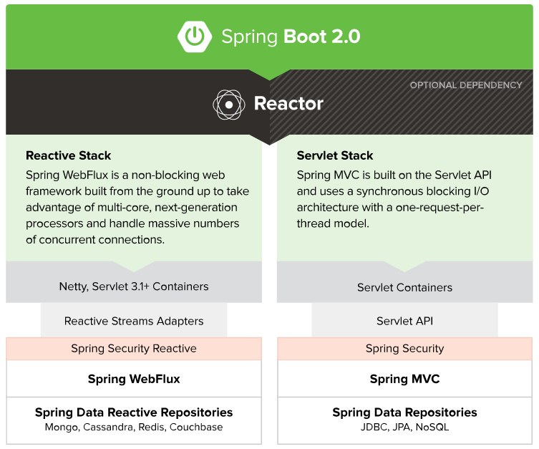
Spring - introduction

Slide 5
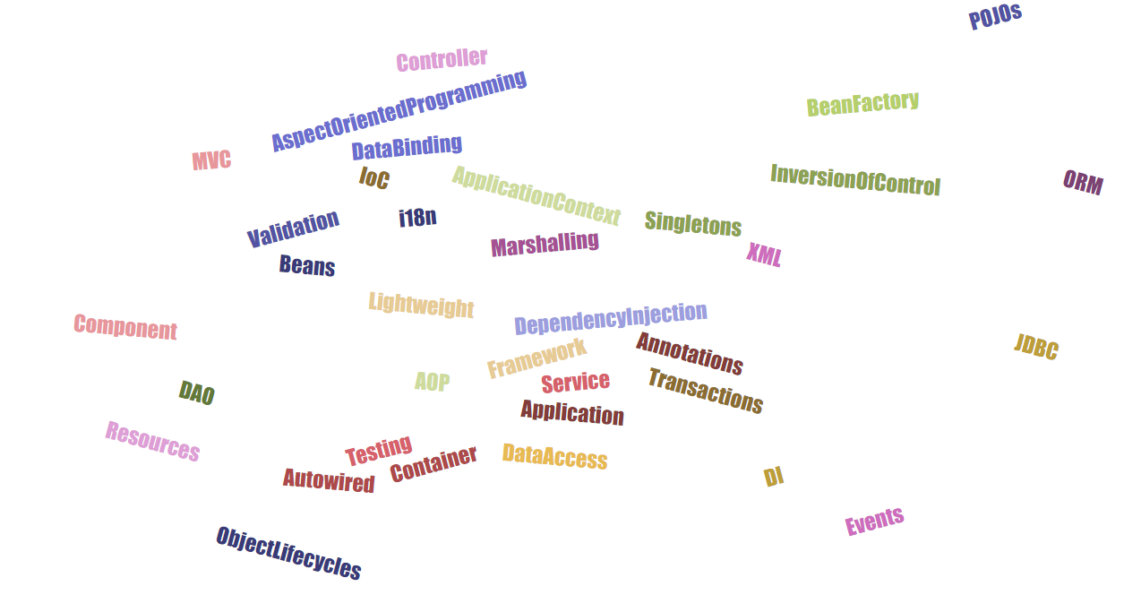
Spring Framework

Slide 6
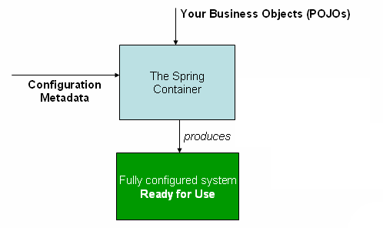
Spring Framework
https://spring.io/projects/spring-framework
« Plumbing » of Java-based enterprise applications
POJO : Plain Old Java Object

Slide 7
Spring Framework
https://docs.spring.io/spring-framework/docs/current/spring-framework-reference/core.html
Conteneur dit « léger » (IoC Container), pas besoin d’un serveur d’application: une alternative aux EJB
Inversion de contrôle est assurée de deux façons différentes : la recherche de dépendances et l'injection de dépendances
Code plus clair
Code decouplé
Plus simple à tester (mock)
…

Slide 8
Spring Framework
Les beans Spring
Gérés pas le conteneur Spring
Défini avec une classe
Possède un nom + identifiant
Configuration : singleton ou prototype
Le conteneur Spring
Créer les instances et de gérer les objets requis par l'application
Fabrique évoluée qui gère le cycle de vie des objets et la gestion de leurs dépendances

Slide 9
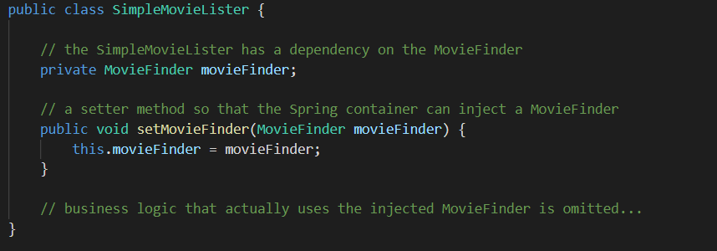

Spring Framework
new MovieFinder
Pas besoin d’implémenter une quelconque interface pour être prises en charge par le framework
L'application ne crée pas directement les instances des objets dont elle a besoin

Slide 10
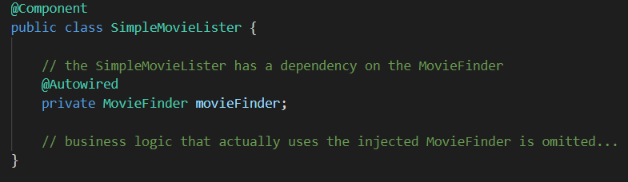
Spring Framework
new MovieFinder
Annotations Spring pour alléger la configuration (toujours pas besoin d’implémenter une quelconque interface)

Slide 11
Spring Framework
ApplicationContext et instanciation du Spring Container
Configuration centrale de l’application Spring
Bean Factory methods
Beans en singleton par défaut
Load file resources (properties, other context, …)
Gestion d’événements

Slide 12
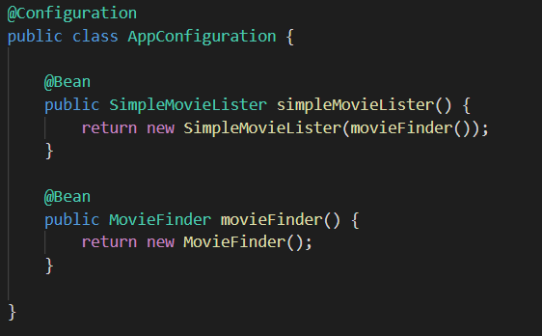
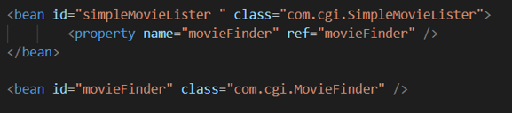
Spring Framework - Metadata
Configuration XML + Annotations vs Java-based

Slide 13
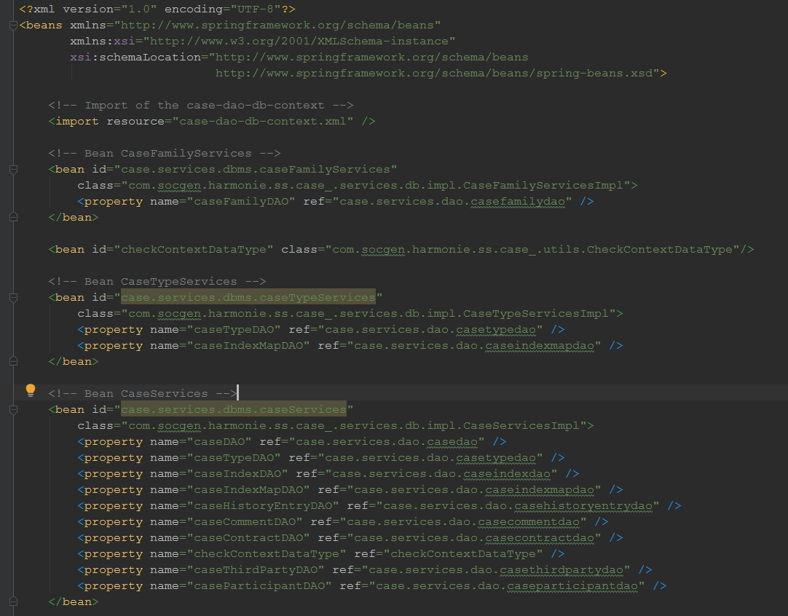
Spring Framework

Slide 14
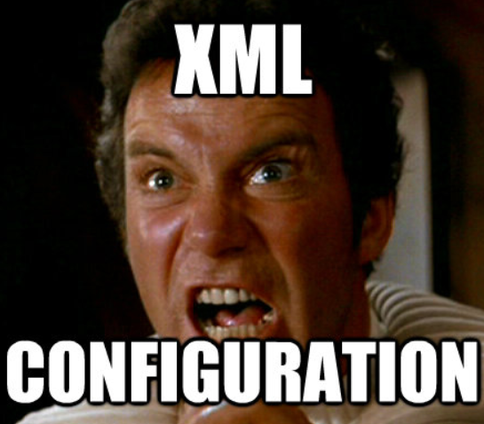
Spring Framework

Slide 15
Spring Boot
Convention over Configuration

Slide 16

Spring Boot
« Convention plutôt que configuration (aussi connu sous le nom de coder par convention) est une pratique informatique qui tend à faire décroître le nombre de décisions qu'un développeur doit prendre. »

Slide 17
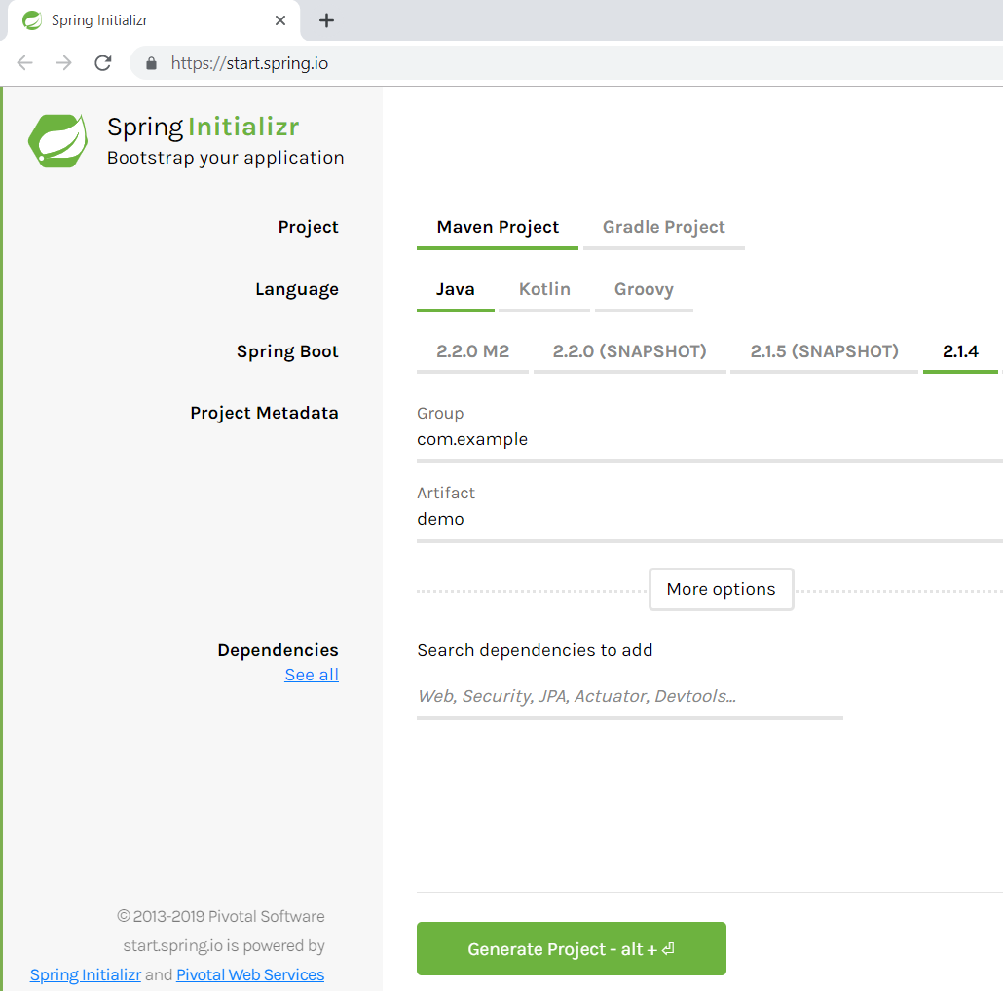

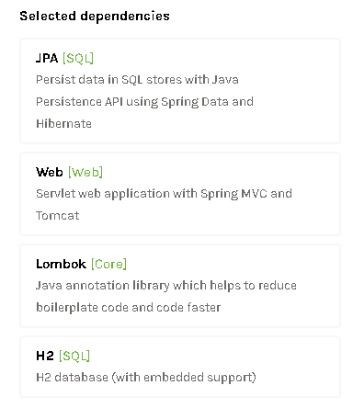
Spring Boot
https://start.spring.io/

Slide 18
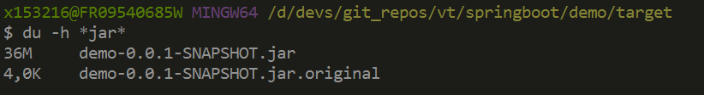
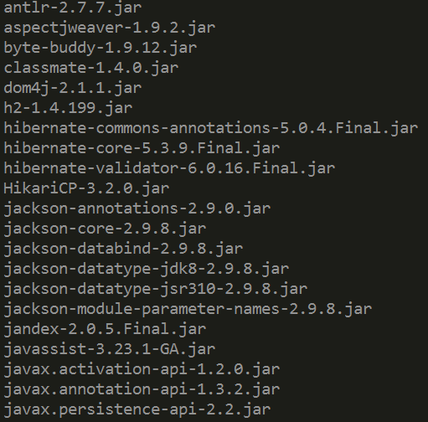
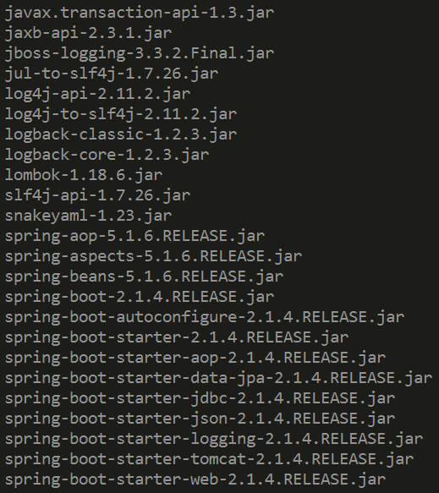
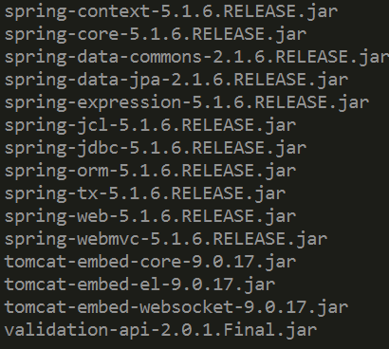
Spring Boot

Slide 19
Spring Boot
https://spring.io/projects/spring-boot
Application spring stand-alone (avec tomcat embarqué)
Opinionated starter dependencies pour simplifier la configuration
Configuration de Spring automatique (quand c’est possible)
Focus sur la logique métier plutôt que sur la configuration (+)
Set-up de projet rapide (+)
Besoin de connaître les bases de Spring (debugging compliqué) (-)
It’s magic ! (+/-)

Slide 20

Spring Boot
Auto-configuration
Création de la configuration nécessaire en fonctions des jar pour l’ajouter à l’ApplicationContext
Possibilité de fournir notre propre configuration (prioritaire)
Starters
Ensemble de dépendances regroupées par thèmes (Web, JPA, Security, …)
Utilisation des POM maven parents pour les versions des dépendances

Slide 21
Spring Boot
@Configuration donne à la classe actuelle la possibilité de définir des configurations qui iront remplacer les fichiers XML. Ces configurations se font via des Beans
@EnableAutoConfiguration permet au démarrage de Spring, de générer automatiquement les configurations nécessaires en fonction des dépendances situées dans votre classpath
@ComponentScan indique qu'il faut scanner les classes de ce package afin de trouver des Beans de configuration
@SpringBootApplication

Slide 22
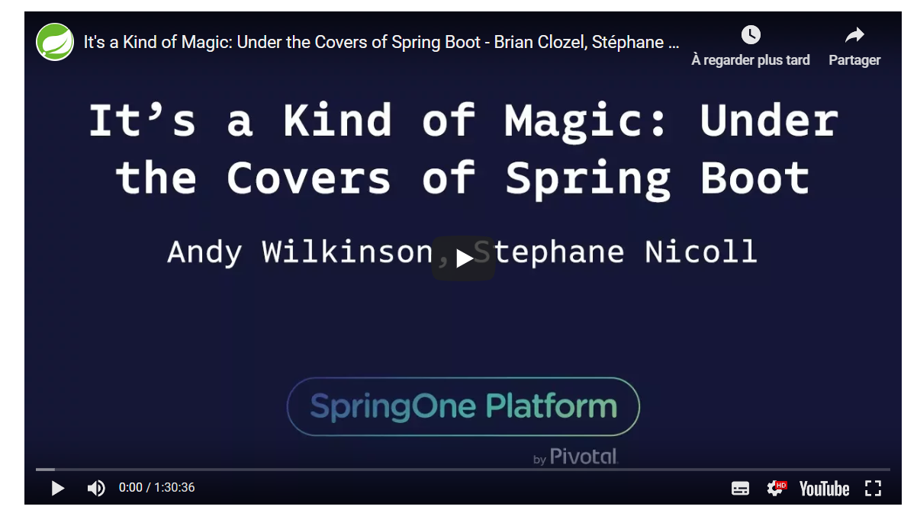
Spring Boot

Slide 23
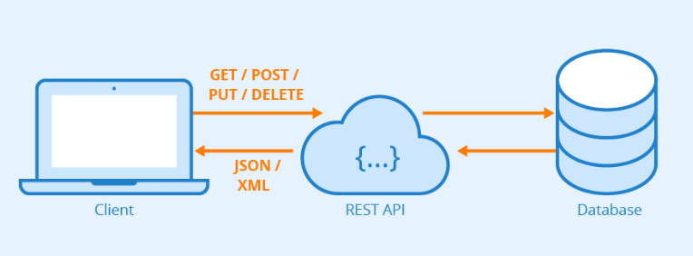
REST Api
« Representational State Transfer » & « Application Programming Interface »
Imitent la façon dont le web lui-même marche dans les échanges entre un client et un serveur
Sans état / Orienté client-serveur / Avec une interface uniforme / …

Slide 24

Swagger
https://swagger.io/
Open-source
Repose sur un vaste écosystème d'outils
Aide les développeurs à concevoir, créer, documenter et utiliser des services Web RESTful

Slide 25
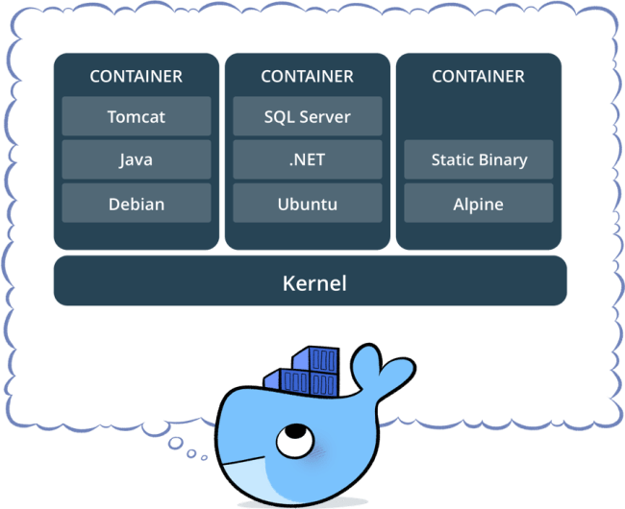
Un mot sur Docker

Slide 26

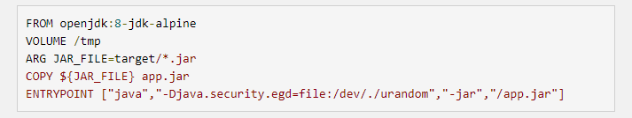
Un mot sur Docker - Dockerfile

Slide 27


